Slide 1

¡Bienvenidxs a Exactas!

Slide 2

Rompamos el hielo con una pregunta
Entren al siguiente link y respondan: ¿qué cosas hace y estudia una persona que estudia física?
https://forms.gle/YbH99gG67vu4RHyh7

Slide 3
Casa o árbol: estudiando el lenguaje mediante un juego y una computadora
https://www.cocucolab.org/

Slide 4
¿Qué vamos a hacer?
Leer un par de cuentos que luego discutiremos.
Proponer un juego que consiste en adivinar una palabra.
Durante el juego volcar en un formulario las palabras que usen para adivinar.
Ver en vivo los resultados y discutirlos.
Explicar la relevancia de experimentos como este, cómo se puede estudiar el lenguaje desde la física y qué utilidades puede tener.
Responder cualquier inquietud que tengan.

Slide 5
Casa o árbol
Las reglas del juego son las siguientes:
En grupos de 4 o 5, a una persona “líder” le vamos a revelar una palabra secreta y el resto de su grupo, por turnos, la tiene que adivinar.
Para adivinar, cada integrante propone dos palabras y la persona líder dice cuál de las dos tiene un significado más parecido a la palabra secreta. Si son igual de parecidas, debe decirlo. No vale proponer nombres propios (ej: de personas, lugares, películas, etc.) ni dar pistas. La persona líder puede hacer preguntas en caso de necesidad.
Las primeras dos palabras propuestas deben ser “casa” y “árbol”.
Una de las dos palabras propuestas tiene que ser la elegida del turno anterior, o cualquiera de las dos, en caso de empate.
Si una persona propone la palabra secreta, gana. Ahí la partida se termina.
Tienen máximo 5 minutos o 20 turnos para adivinar cada palabra. Una vez terminada la partida, les daremos una palabra nueva para adivinar.

Slide 6

Completen el siguiente formulario a medida que jueguen
https://forms.gle/uqxw57t73QXi3ZE5A
Si ya mandaron un formulario, abran uno nuevo desde una ventana de incógnito o desde otro celular o compu.

Slide 7
Ya tenemos los datos, ¿y ahora?
Podríamos ver si a medida que las partidas avanzan, la diferencia de significado entre la palabra secreta y las palabras propuestas disminuye. A esa diferencia se le llama distancia semántica.
¿Cómo hacemos esto?
Tenemos que expresar la distancia semántica como un número.
¿Cómo?
Acá viene la física: armar un modelo y pensar a las palabras como vectores.

Slide 8
Las palabras como vectores
¿Qué es un vector?
Una lista de números que se puede orientar en el espacio. El ángulo que se forma entre ellos se puede pensar como su distancia. Las dimensiones de un vector es la cantidad de números que tiene.
Ejemplo: si quisiera representar mi apariencia física con un vector, ¿qué características serían importantes? ¿cuántas dimensiones necesitaría?
El vector tendría valores de altura, peso, largo del pelo, ancho a la altura de los hombros, ancho de cadera, de cintura, talle de zapatos, color de ojos, color de pelo, color de piel, etcétera.
El vector de mi “doble idéntico” tendría una distancia al mío de 0 o cercana a 0.

Slide 9
Las palabras como vectores
¿Cómo medimos el significado de las palabras?
Existen métodos computacionales que representan a las palabras como vectores según su contexto.
Por ejemplo:
“El banco de la plaza donde me senté.”
“Entré al banco para cobrar mi sueldo.”
¡En cada contexto la palabra banco tiene un significado muy diferente!
Nosotros vamos a utilizar un modelo que leyó palabras de millones de contextos diferentes y generó un vector para cada una.
La palabra Messi. ¿Con qué palabras creen que está más relacionada?

Slide 10
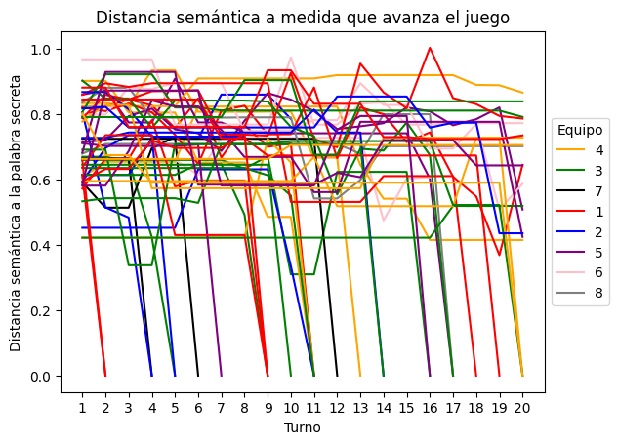
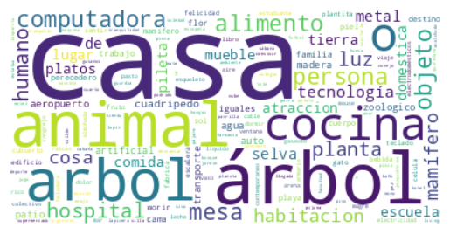
¿Cómo se ve un gráfico esperado?

Slide 11
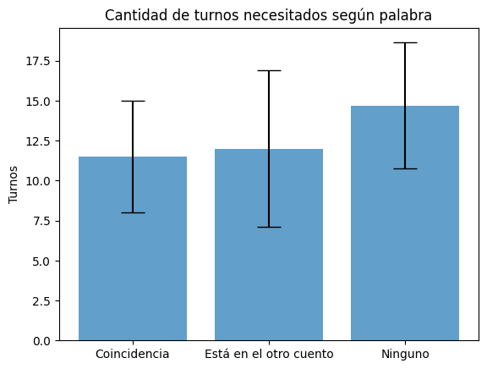
¿Cómo se ve un gráfico esperado?

Slide 12
¿Qué información podríamos extraer de experimentos como este?
Podríamos analizar cómo cambia la dinámica, por ejemplo:
Diferencias entre grupos que tienen que adivinar sustantivos abstractos vs. concretos.
Efecto de la edad o madurez.
Efecto del nivel educativo o nivel de fluidez en el idioma.
Efecto de enfermedades psiquiátricas o de drogas psicoactivas.
Además, podríamos hacer simulaciones computacionales y ver si hay una estrategia óptima para jugar.

Slide 13

¿Qué aplicaciones tiene el análisis de texto automático?
Autocompletar frases, sugerir correcciones o sinónimos.
Encontrar patrones en muchas obras literarias en poco tiempo.
Estudiar conversaciones en tiempo real.
Generar un resumen de un texto.
Generar texto realista según determinados parámetros (ej: ChatGPT).
Charla TED Mariano Sigman

Slide 14
Para terminar: neurociencia(s)
Es una disciplina científica que estudia el sistema nervioso y todos sus aspectos: por ejemplo, estructura, función, desarrollo, bioquímica, farmacología y patología, y cómo sus diferentes elementos interactúan, dando lugar a las bases biológicas de la cognición y la conducta.
Entre sus campos de interés, encontramos:
Conciencia
Percepción
Aprendizaje y memoria
Sueño
Toma de decisiones
Lenguaje

Slide 15


Dos libros recomendables sobre neurociencia
El nudo de la conciencia, de Enzo Tagliazucchi
https://elgatoylacaja.com/elnudo
¡Pueden leerlo online gratis!

Slide 16

Un libro sobre inteligencia artificial
https://elgatoylacaja.com/ok-pandora/

Slide 17
El lenguaje desde la neurociencia
Entender cómo una inteligencia artificial aprende y trabaja con el lenguaje nos puede ayudar a entender cómo los humanos aprendemos y hablamos.
Un ejemplo curioso son las frases ambiguas:
El propietario expulsó a los inquilinos del segundo de la reunión
Juan se encontró ayer a la novia del secretario que tiene un bar en la plaza
Vi a la mujer con los largavistas
Mientras la joven montaba el caballo fue robado de las caballerizas

Slide 18
Preguntas para pensar
¿Todo fenómeno puede ser abordado desde la física?
¿Puede una inteligencia artificial pensar o ser conciente?
¿La computadora (e.g. ChatGPT) entiende lo que lee o dice?

Slide 19

¿Por qué estudiar en la universidad de Buenos Aires?
Laica
Masiva
Abierta
Pública
Gratuita
Autónoma
Co-gobernada
De excelencia académica
Aquí se forman personas con espíritu crítico. Se discute, se divulga y se genera conocimiento.

Slide 20
¡Muchas gracias!
¿Preguntas?

